Slide 1
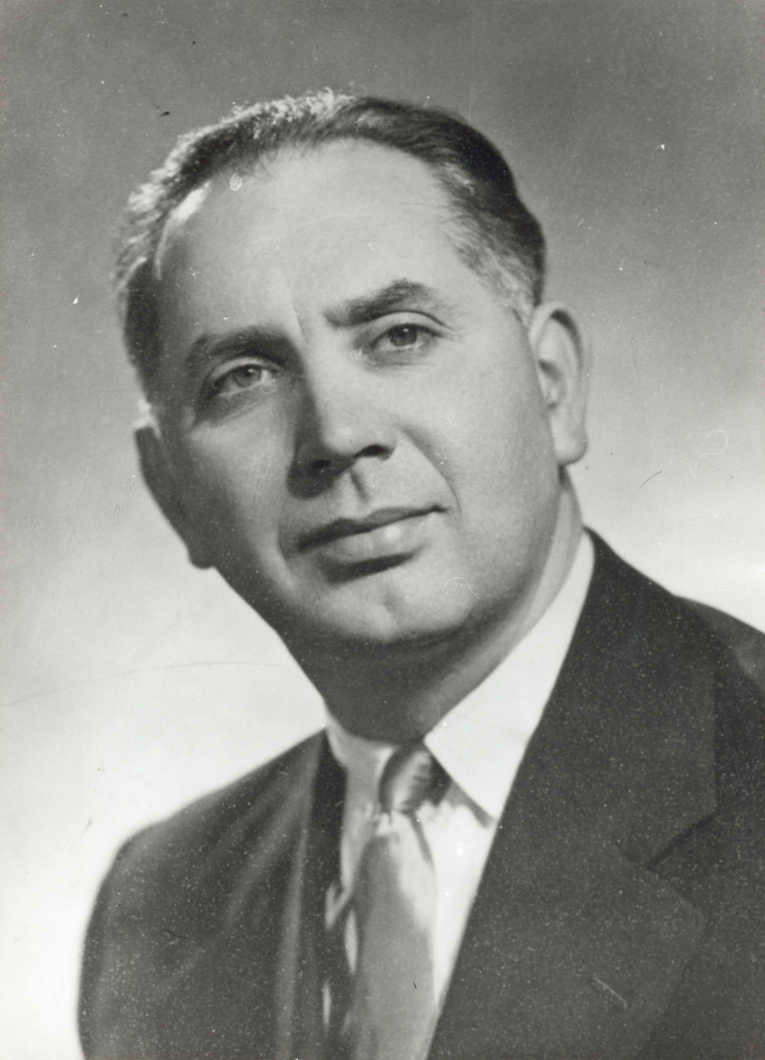
Száz éve született
Kamarás István tanár úr
(1917 – 1985)

Slide 2
Kamarás István 1917. március 6-án született Szabadkán.
1937-ben Baján tanítói oklevelet, 1942-ben a Testnevelési Főiskolán testnevelő tanári oklevelet szerzett.
A nagybecskereki gimnáziumban tanított 1942-től 1944-ig. A Testnevelési Főiskola tanára 1944-től 1948-ig. 1947-ben a Magyar Kosárlabda Szövetség országos szakfelügyelője.
1948-tól a DVTK edzője 1979-ig, 1976-tól vezető edzője. 1964-től kosárlabda mesteredző. 1975-ben örökös t. nemzetközi játékvezető címet kapott.
1952. szeptember 5-étől a Diósgyőri Kilián György Gimnázium testnevelő tanára, 1969-től 1979-ig igazgatóhelyettese.
1979. november 30-án nyugdíjazták.
Budapesten hunyt el 1985. január 26-án.

Slide 3
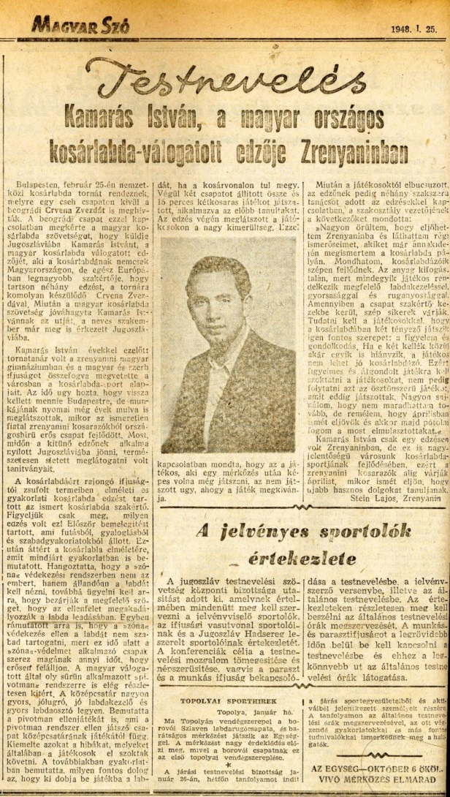
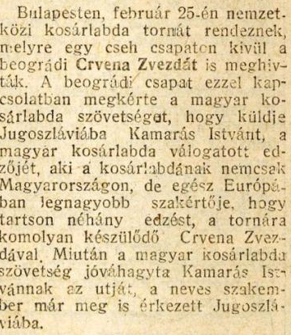
Az újvidéki Magyar Szó
1948. január 25-i cikke

Slide 4
1948-tól Diósgyőrben
1948-tól 1979-ig a Diósgyőri MÁVAG és a Diósgyőri Vasgyári Torna Klub (DVTK) edzője, utánpótlásedző.
1976-tól 1979-ig a DVTK vezető edzője.
        1975-től örökös t. nemzetközi játékvezető.

Slide 5
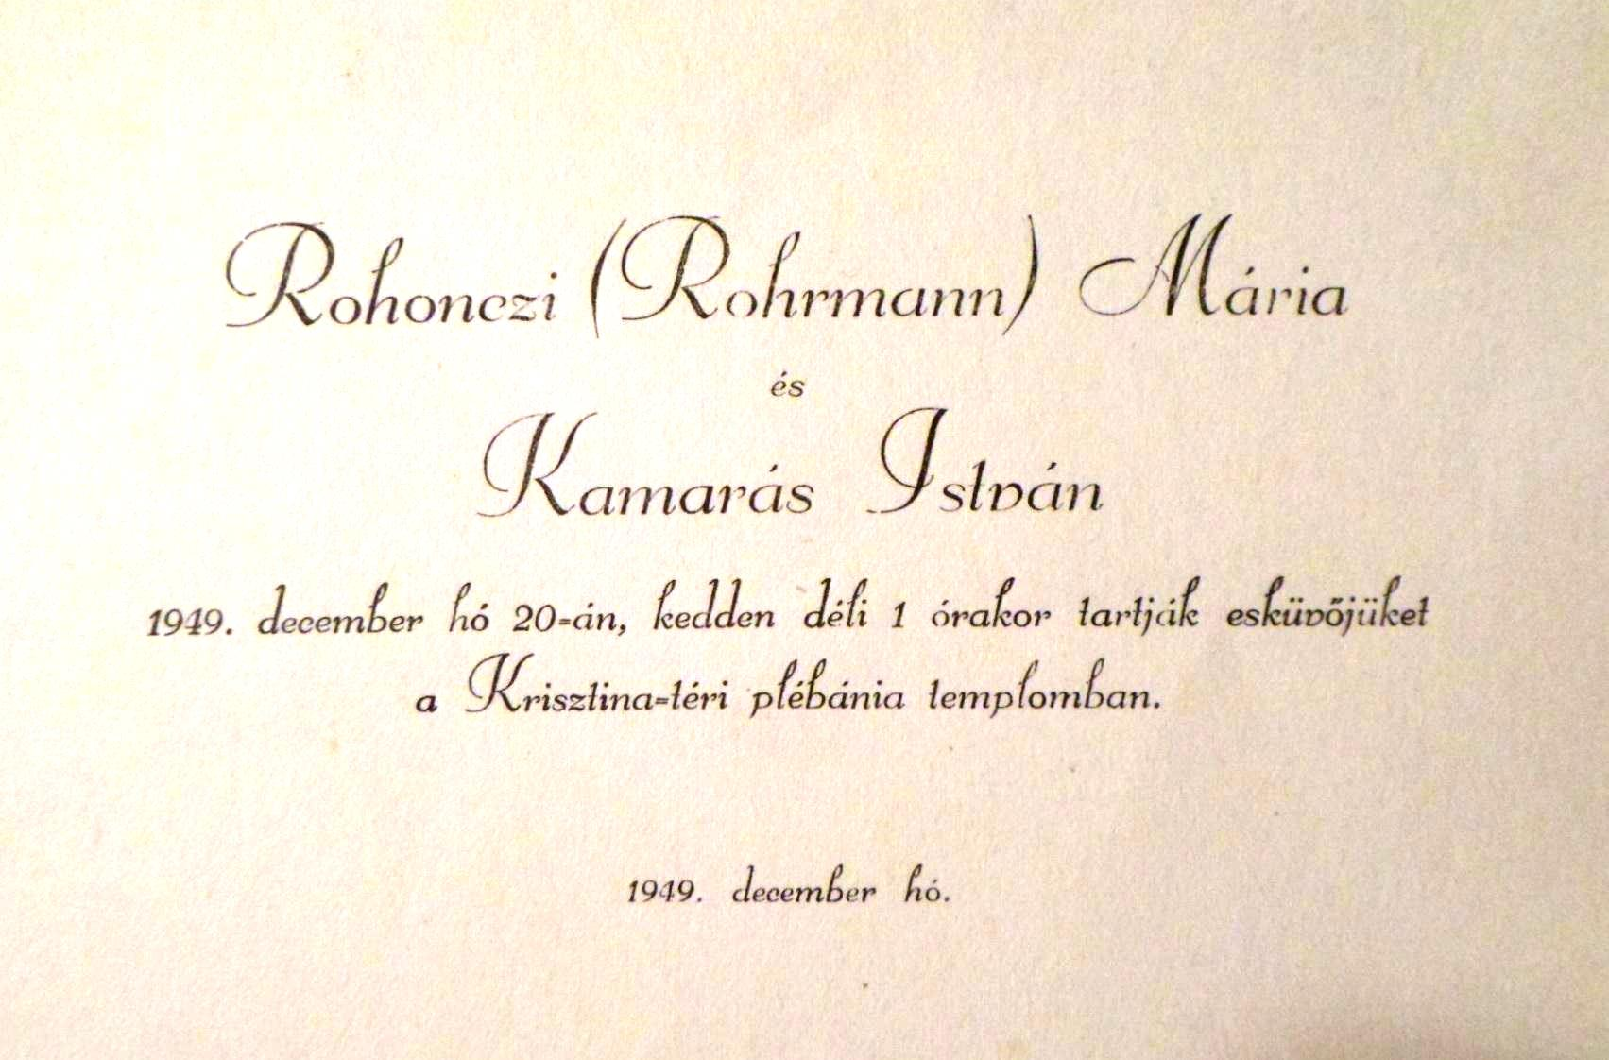
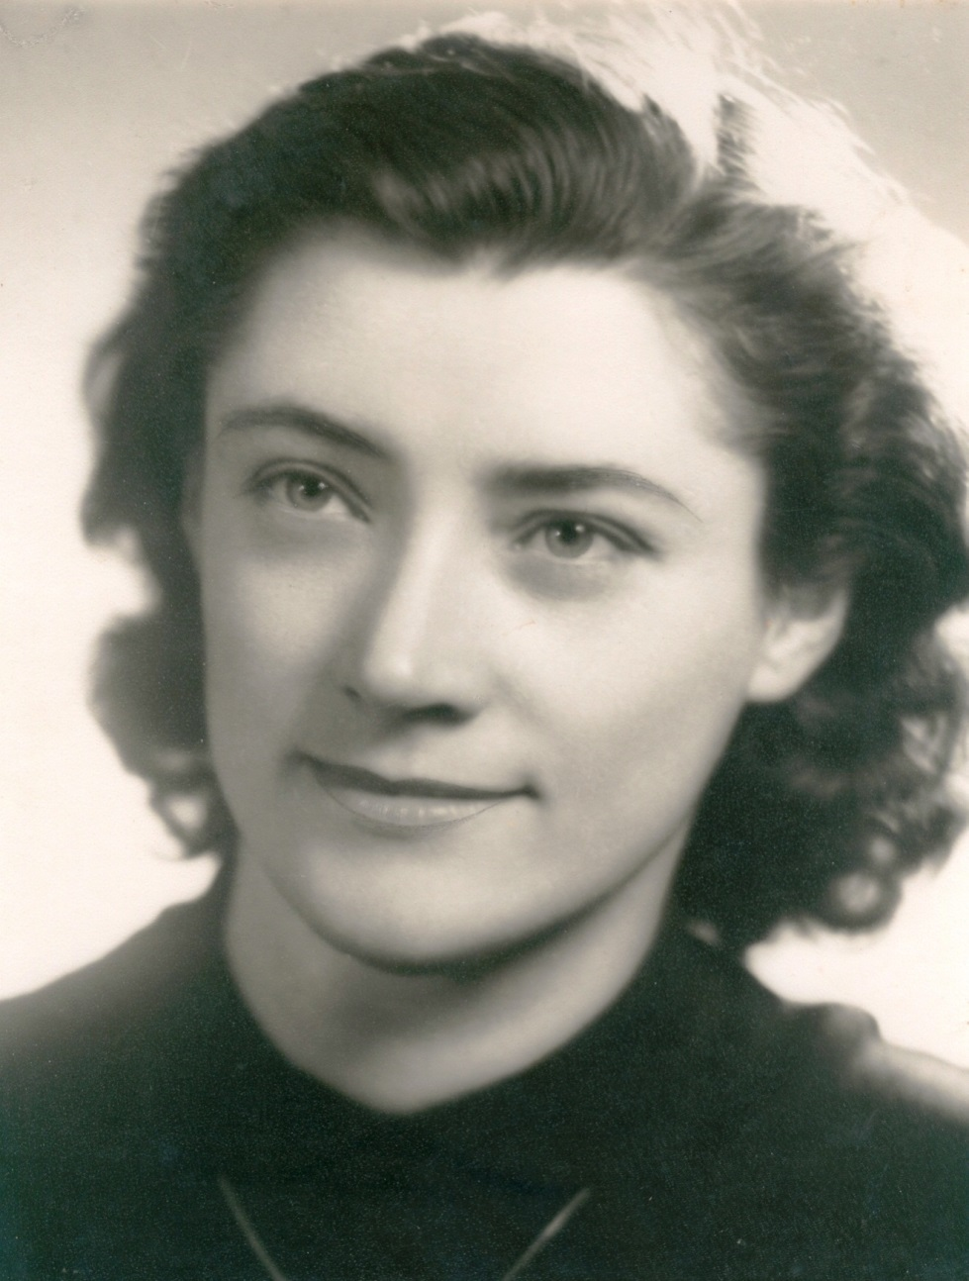

Slide 6
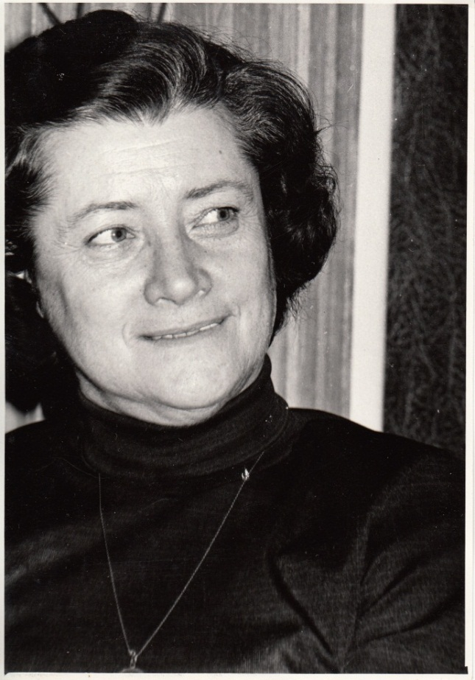
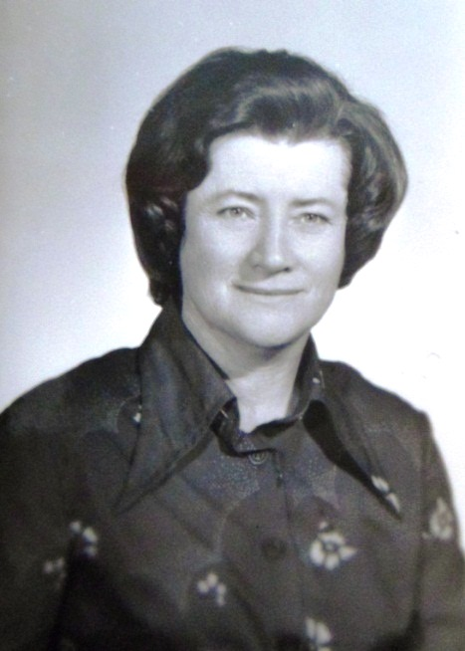
Kamarás Istvánné tanárnő

Slide 7
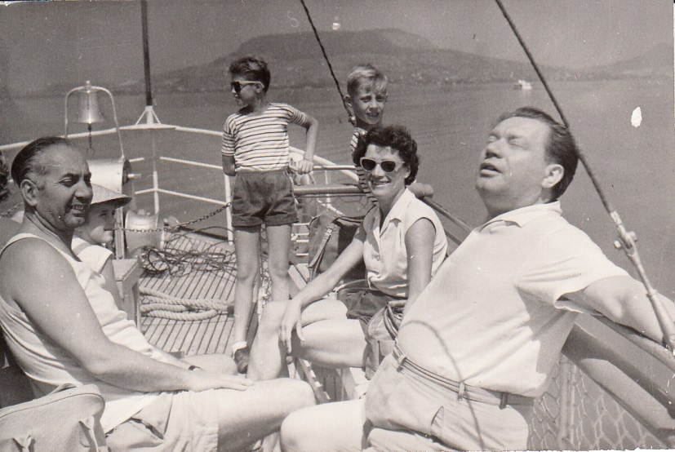
Hajókiránduláson a családjával és Palumby Gyula tanár úrral 1962-ben

Slide 8
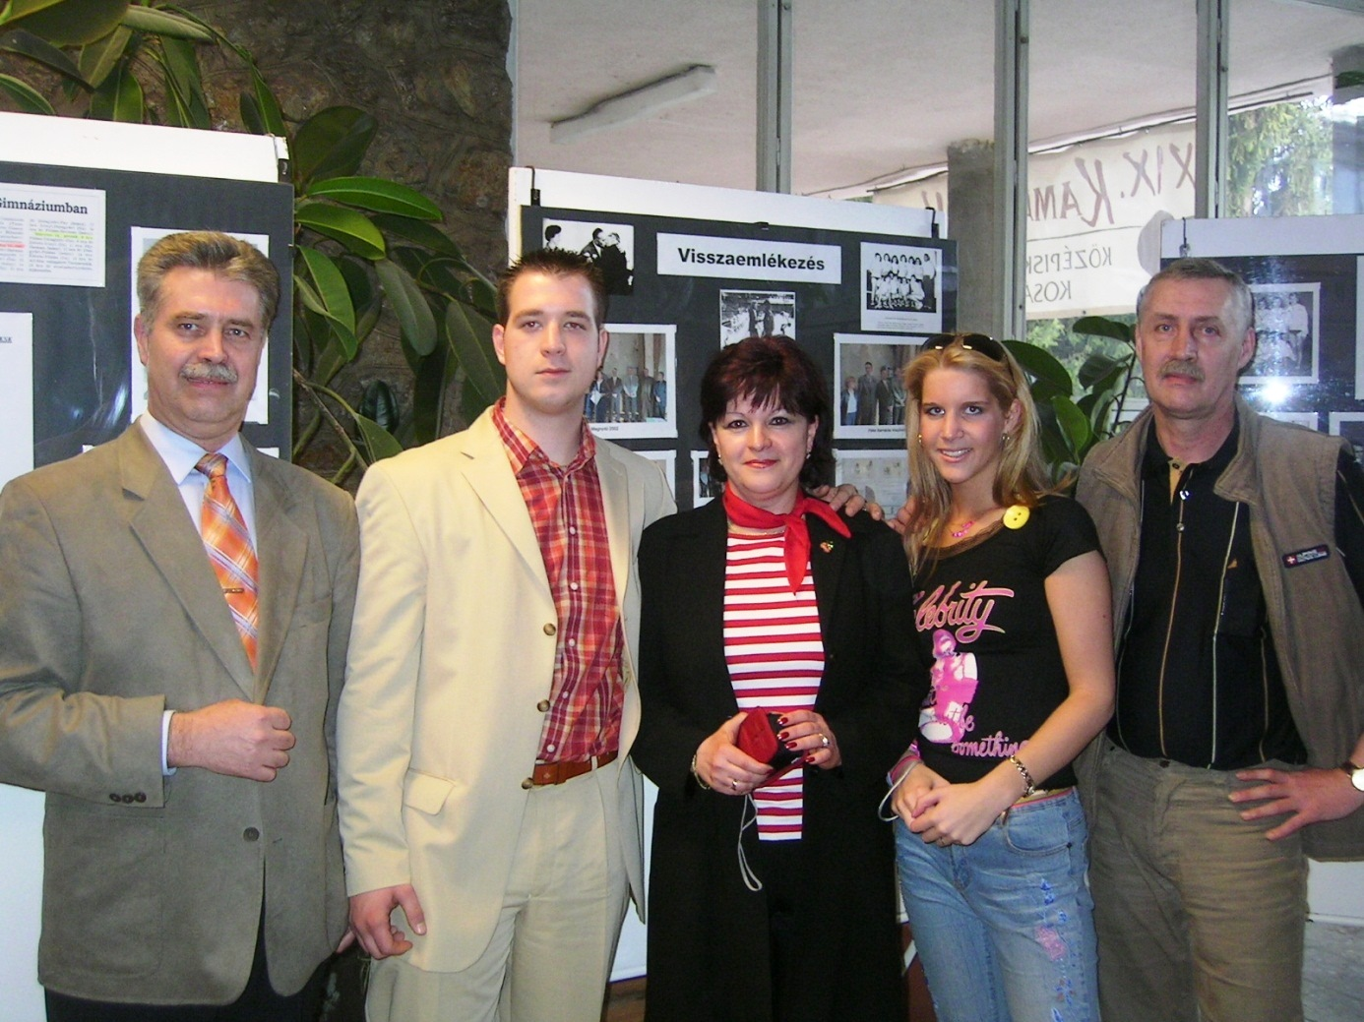
A Kamarás fiúk családjukkal.
Kamarás István, Kamarás Bálint, Kamarásné Tatár Eszter, Kamarás Nóra és Kamarás György

Slide 9
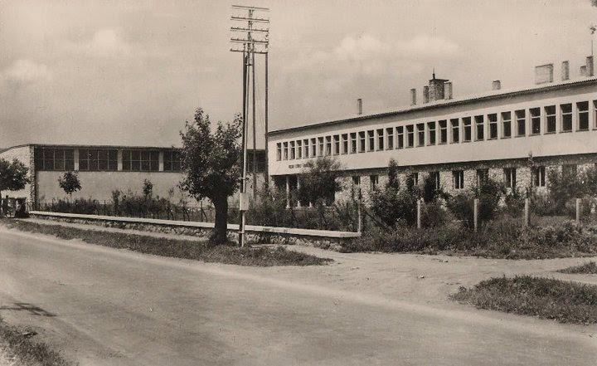
1952. szeptember 5-étől a miskolci
Kilián György Gimnázium testnevelő tanára

Slide 10
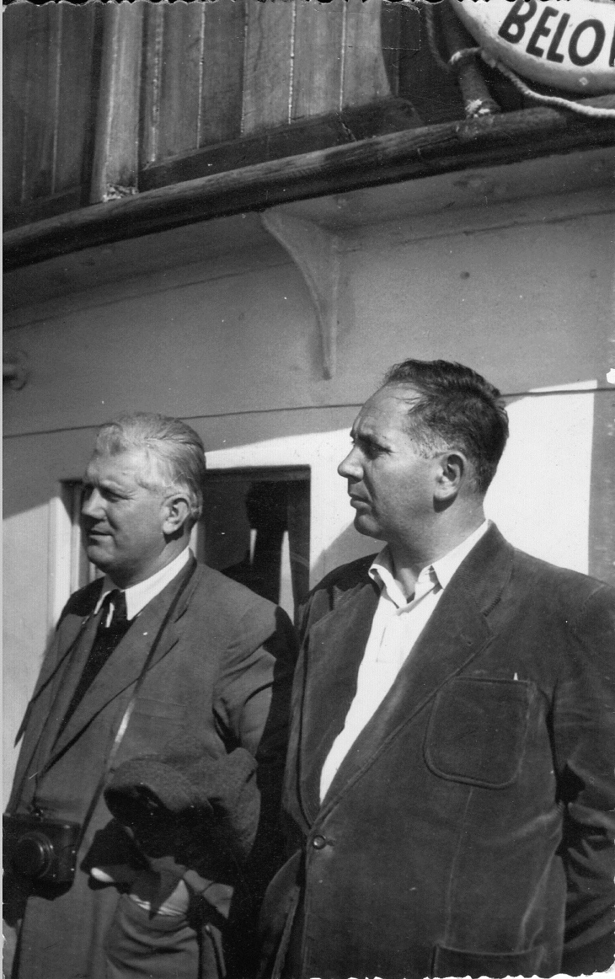
A Kilián Gimnázium testületében
Balatoni kiránduláson
dr. Peja Győző igazgató úrral 1957-ben

Slide 11
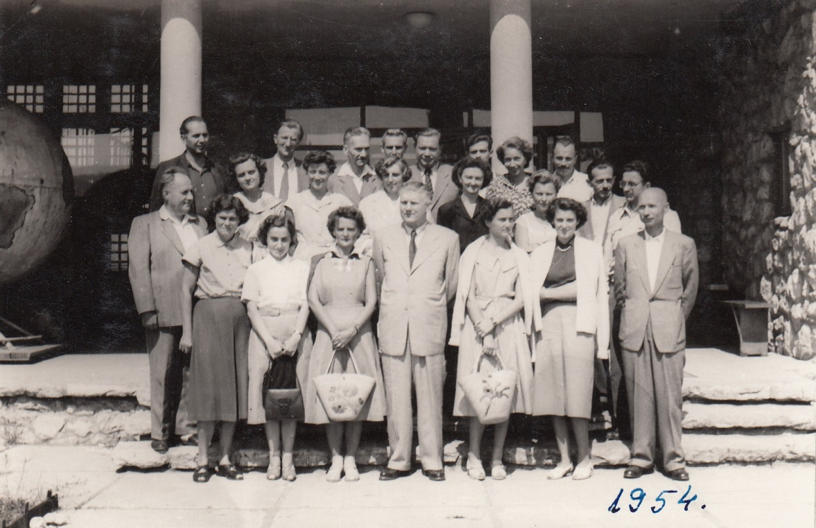
A tantestület 1954-ben

Slide 12
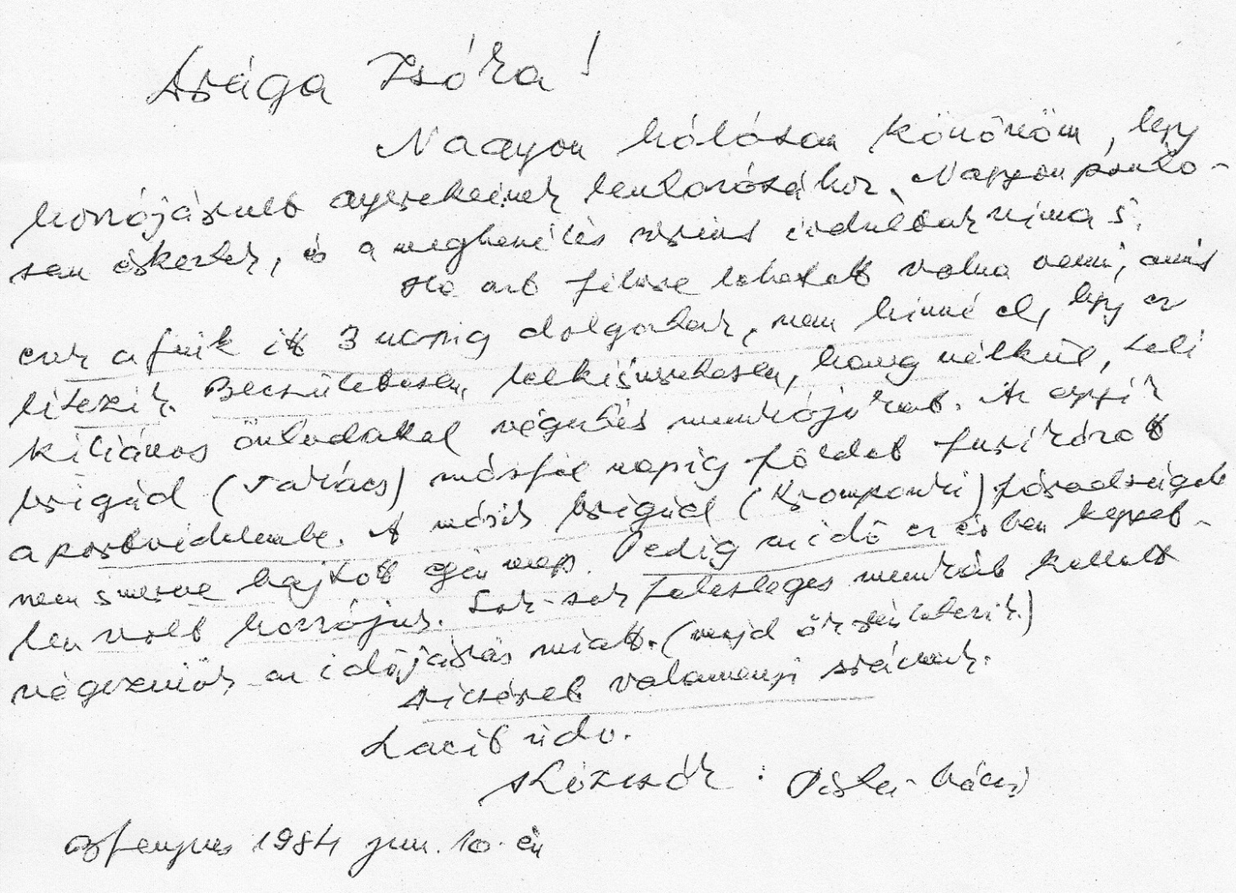
Kamarás István levele Sir Lászlóné tanárnőhöz

Slide 13
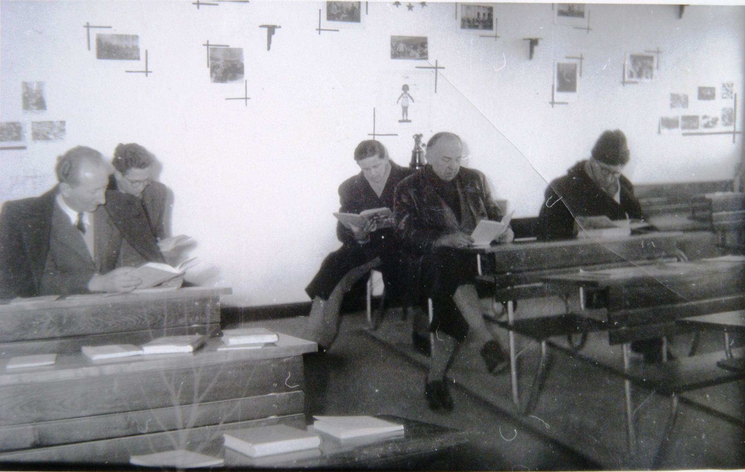
Tanártársaival egy iskolai kiállításon
Kamarás István
Dr. Benkő László

Slide 14
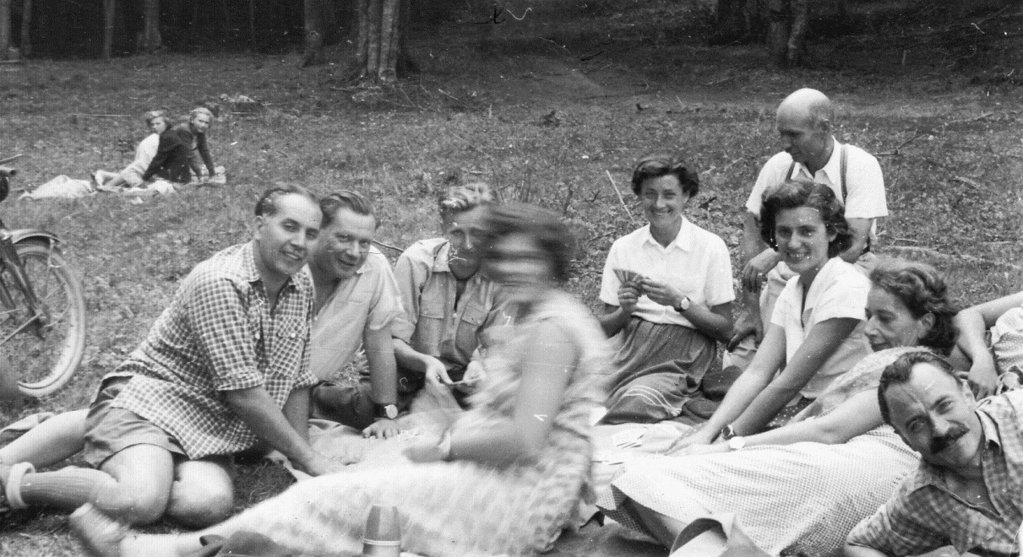
Bükki kirándulás
4
3
2
1
5
Kamarás István, 2 Palumby Gyula, 3 Kamarás Istvánné, 3 Dr. Kiséry László, 5 Demeter Gyula

Slide 15
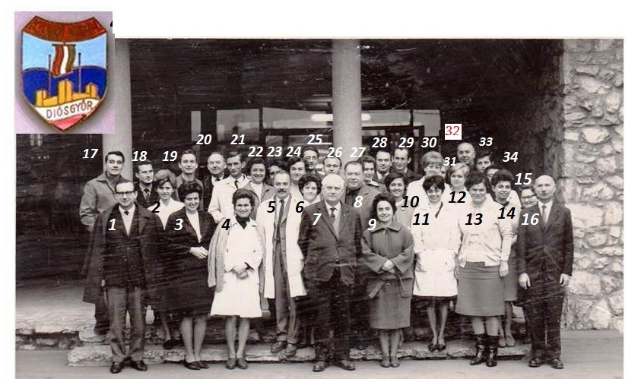
A Kilián Gimnázium tantestülete 1969-ben
1. Peller György, 2. Pál Istvánné, 3. Németh Lívia, 4. Tatár Albertné, 5. Demeter Gyula, 6. Bogdán Anna, 7. Dr. Peja Győző, 8. Palumby Gyula, 9. Radits Erzsébet, 10. Sólyom Dezsőné, 11. Sir Lászlóné, 12. Makárné Kiss Réka, 13. Szabó Gyuláné, 14. Módis Árpádné, 15. Bernárd Gézáné, 16. Dr. Kiséry László, 17. Sváb Bertalan, 18. Bagoly Lajos, 19. Fábián József, 20. Dr. Kovács Dezső, 21. Kun Lajos, 22. Kamarás Istvánné, 23. Molnár Róza, 24. Breznay Gyuláné, 25. Túrmezei Pál, 26. Módis Árpád, 27. Sindel Imréné, 28. Gárdus János, 29. Sindel Imre, 30. Oláh Katalin, 31. ? 32. Kamarás István, 33. Barna Géza, 34. Dr. Földesi Istvánné

Slide 16
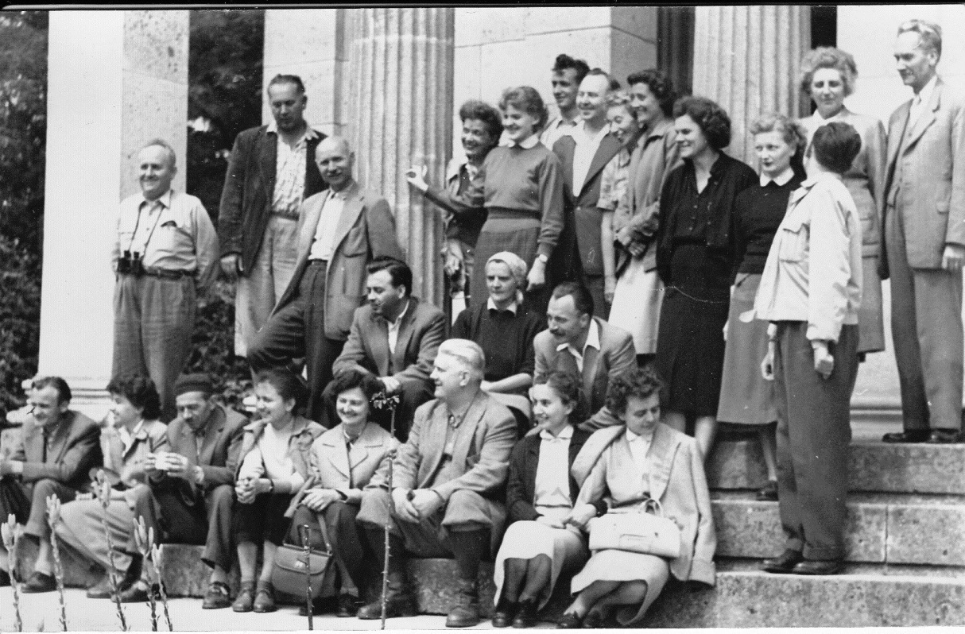
Hegyaljai kiránduláson a tantestülettel 1958-ban 2
3
5
4
1
2
1
1
1 Dr. Peja Győző, 2 Demeter Gyula, 3 Kamarás István, 4 Dr. Kiséry László,
5 Weszprémy Jenő

Slide 17
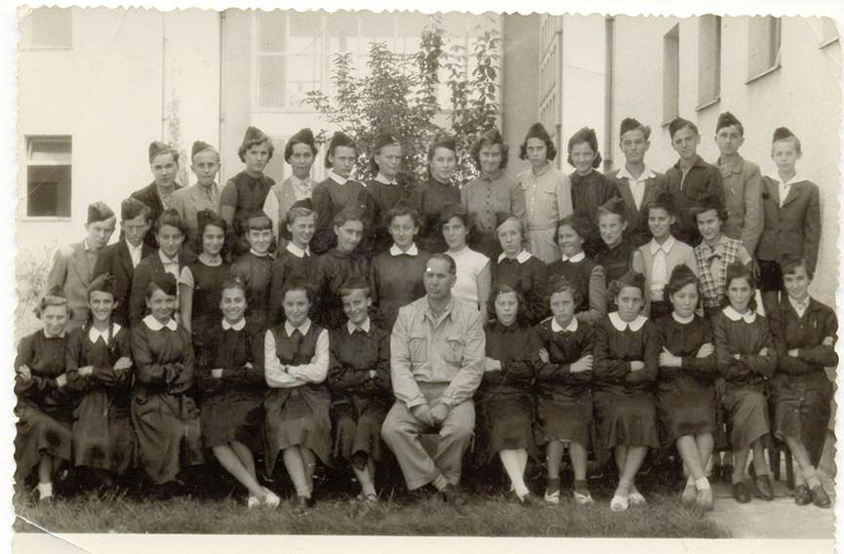
Kamarás tanár úr osztálya 1954-ben

Slide 18
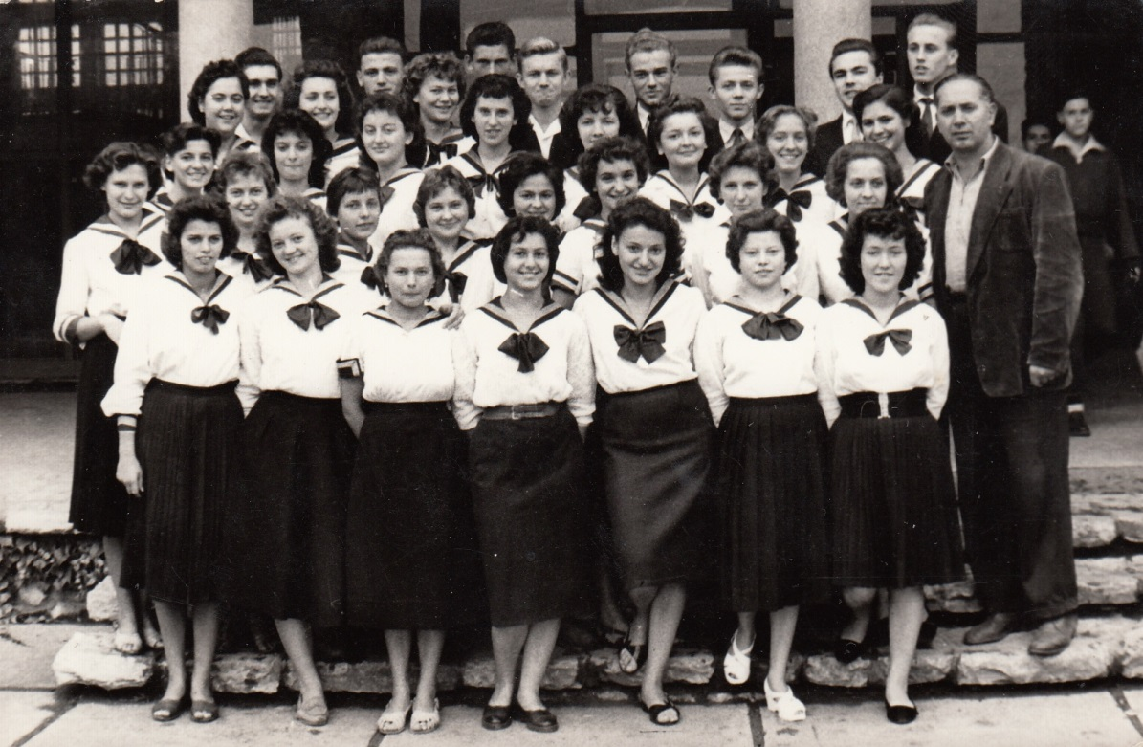
Kamarás tanár úr érettségiző osztálya 1958-ban

Slide 19
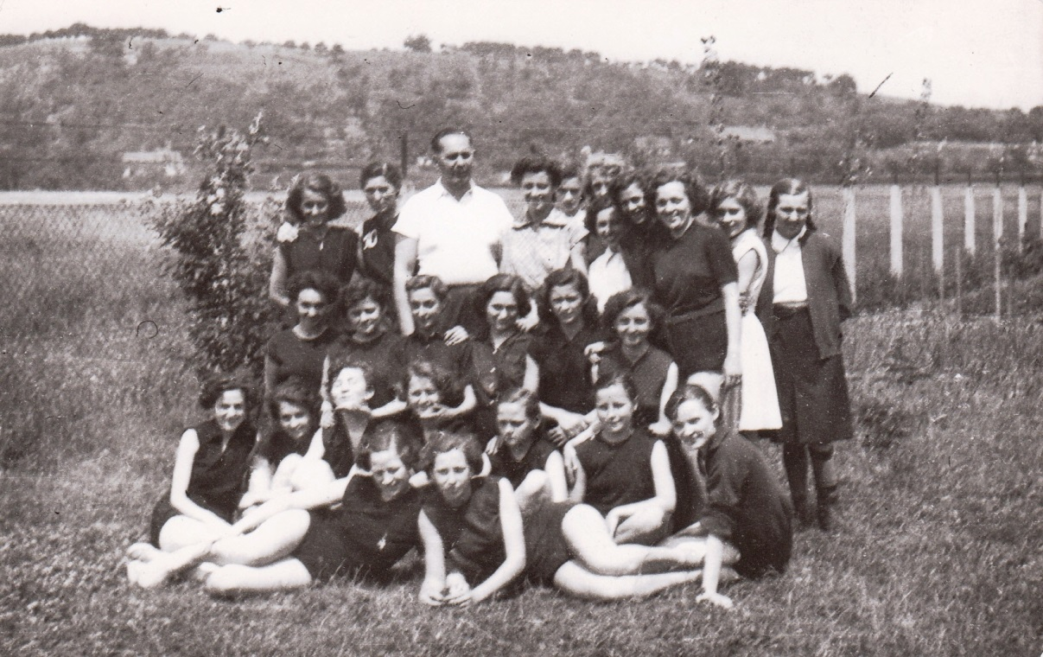
A Kamarás házaspár Radits Erzsébet tanárnő osztályával

Slide 20
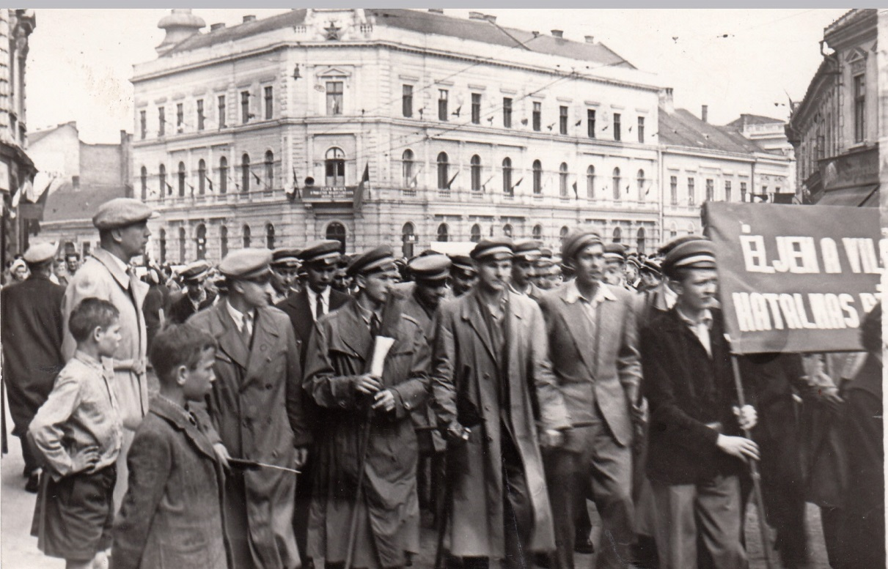
Május elsejei felvonulás az 1960-as években

Slide 21
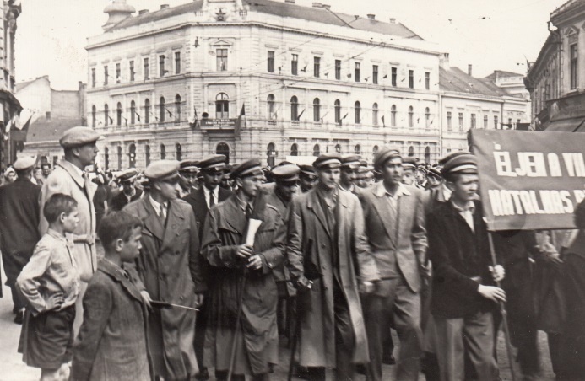
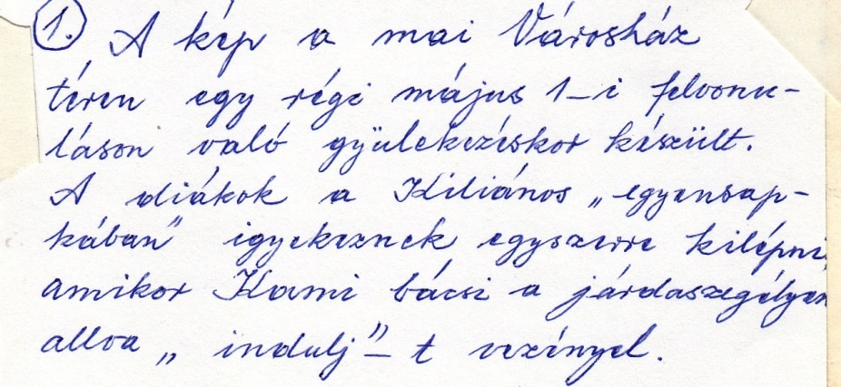
Kiss András tanár úr magyarázata a képhez

Slide 22
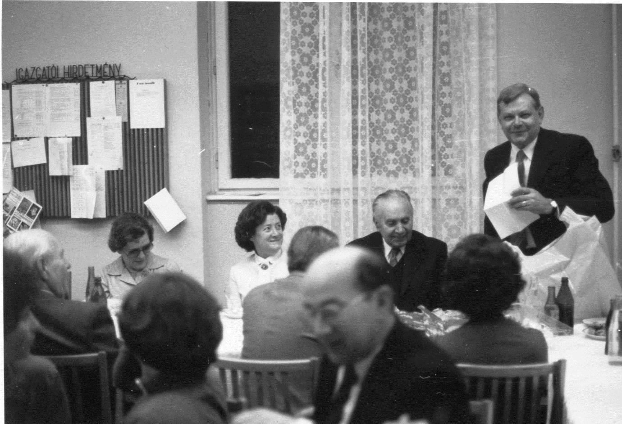
Karácsonyi vacsorán 1984 decemberében

Slide 23
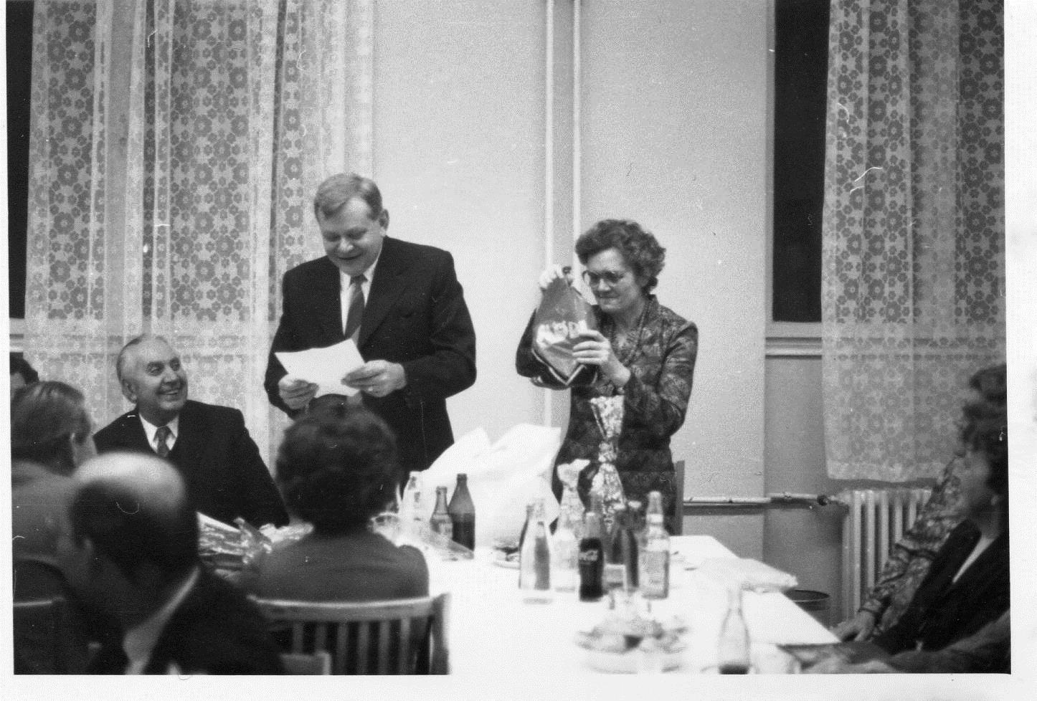
Karácsonyi vacsora 1984 decemberében
(Kamarás István, Kiss András, Molnár Róza)

Slide 24
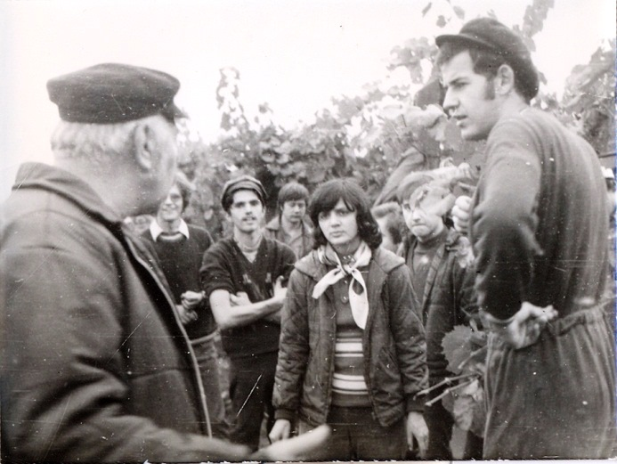
1971-es őszi mezőgazdasági munka pillanatképe.
Kamarás István, Kulyassa Endre, Molnár Edit, Cseh Ferenc

Slide 25
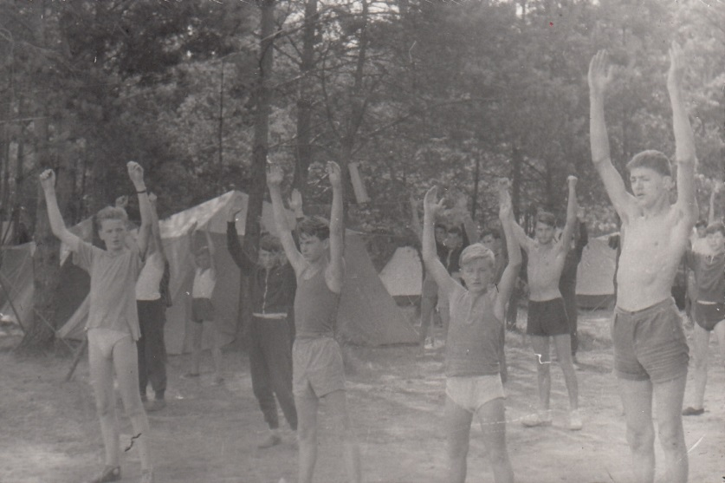
Megmozgatta a diákokat …
Reggeli torna a balatoni táborban

Slide 26
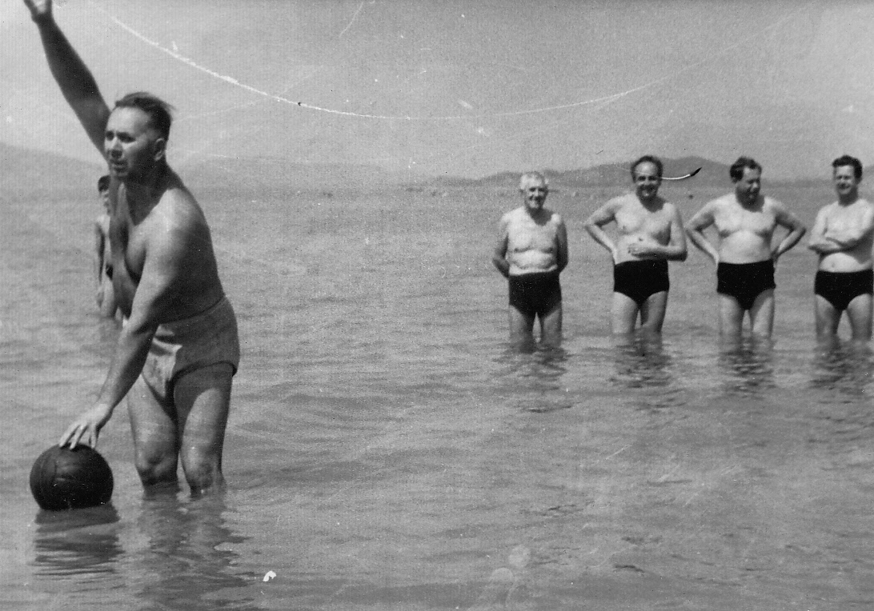
… és a tanárokat
Balatoni vízipóló

Slide 27
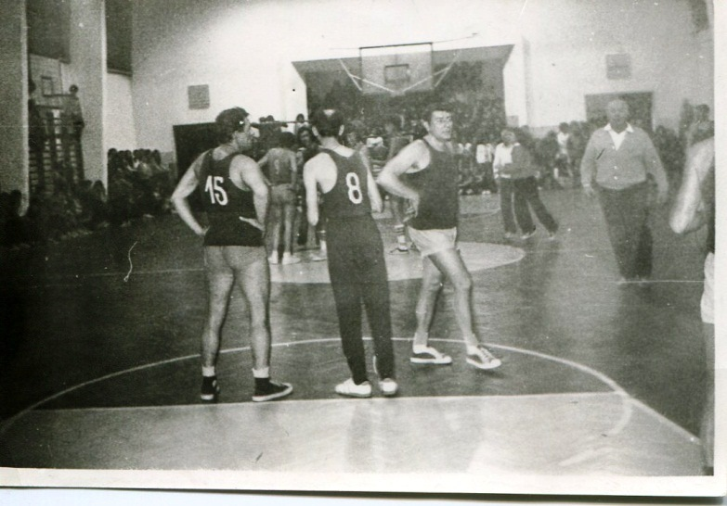
Tanár-diák kosárlabda-mérkőzés.
A képen Kami bácsi érkezik időkérés után a teendők megbeszélésére. A képen a tanári csapatból látható Molnár Miklós (15), Sindel Imre (8) és középen Grescsák Zoltán

Slide 28
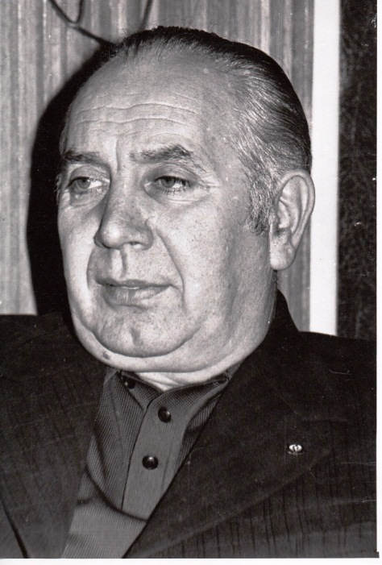
Az iskola vezetőségében

Slide 29
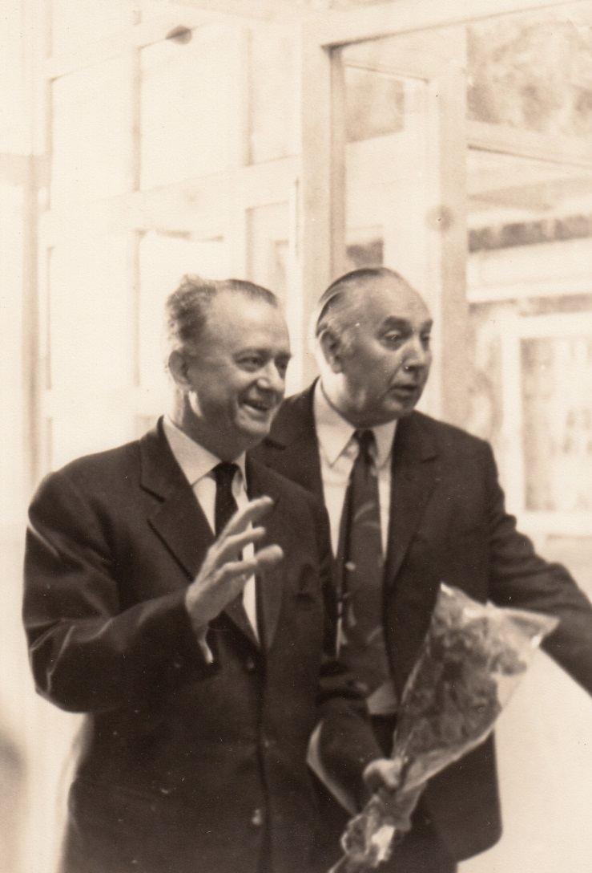
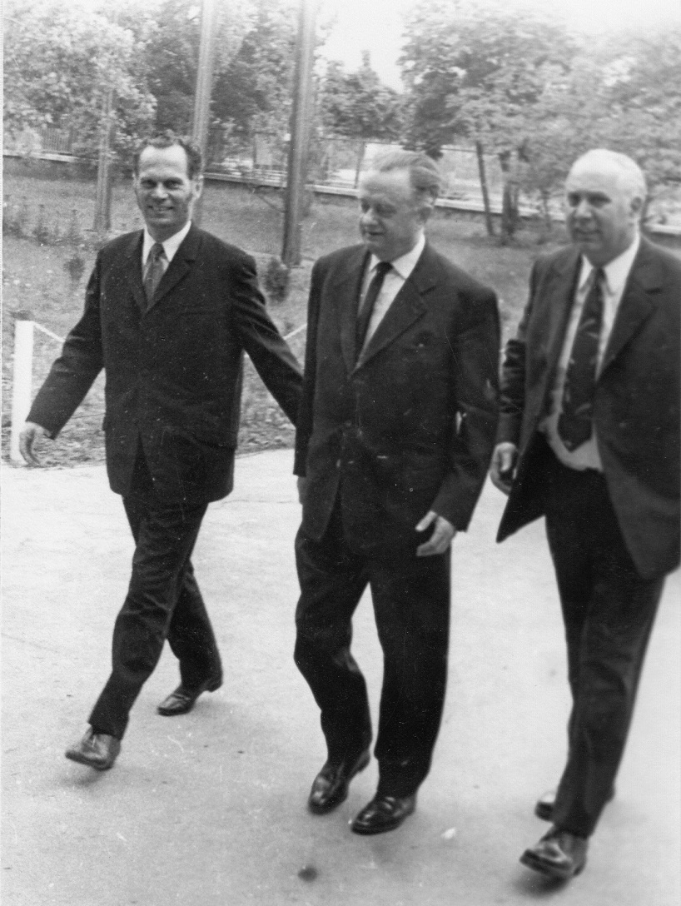
Bartha István igazgató úrral fogadja Ortutay Gyulát (1975)

Slide 30
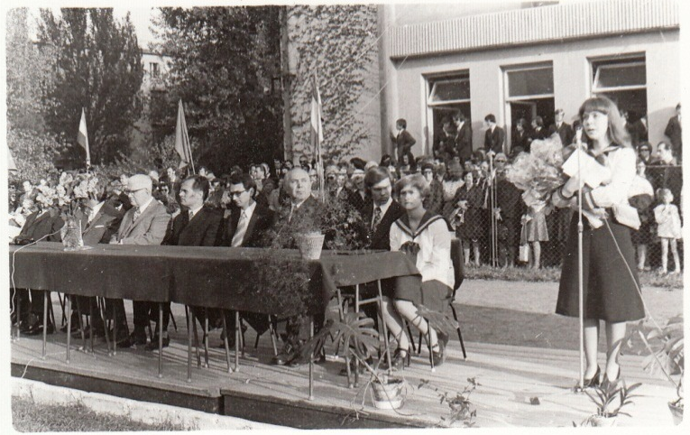
Ballagási ünnepély 1976-ban.
Balról dr. Peja Győző, Bartha István, Sir László, Kamarás István, Koch Erzsébet. Beszédet mond Bajusz Ilona.

Slide 31
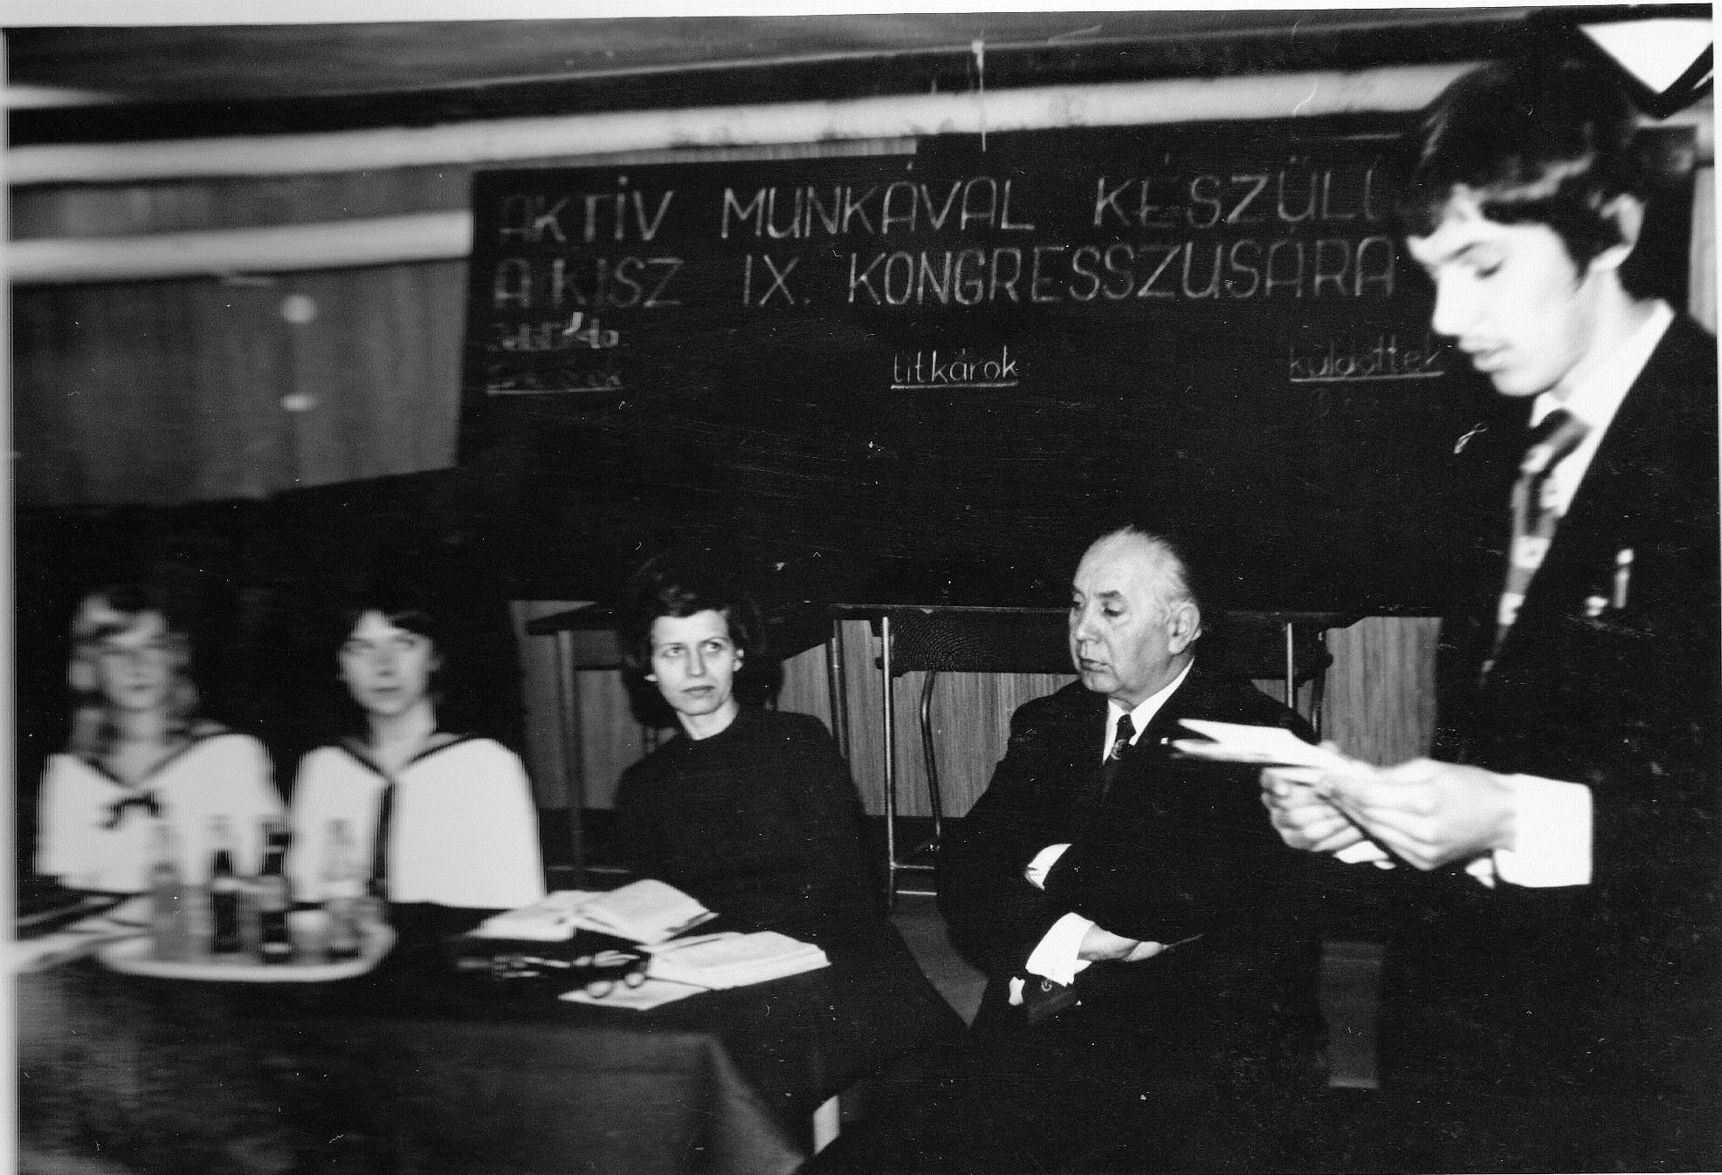
Iskolai KISZ küldöttválasztó gyűlés 1975-ben

Slide 32
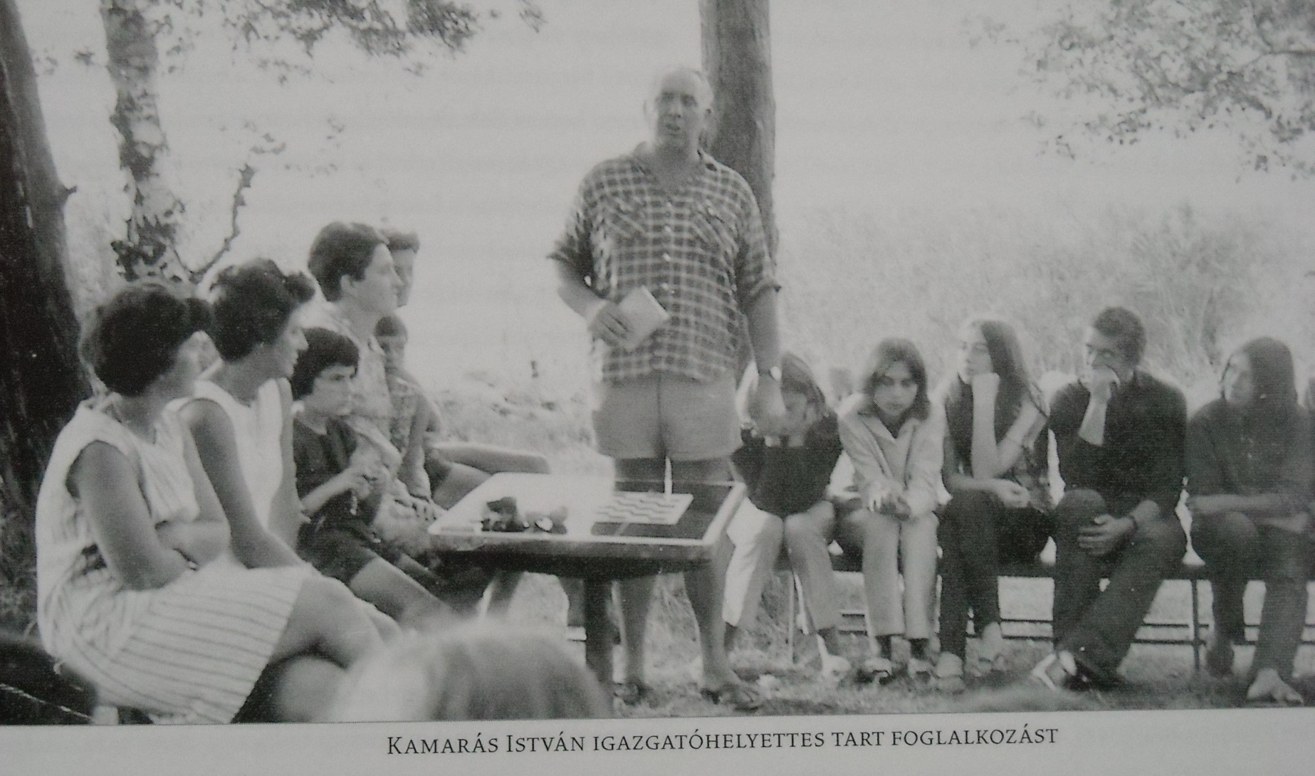
Előadás ifjúsági vezetőknek a balatoni táborban

Slide 33
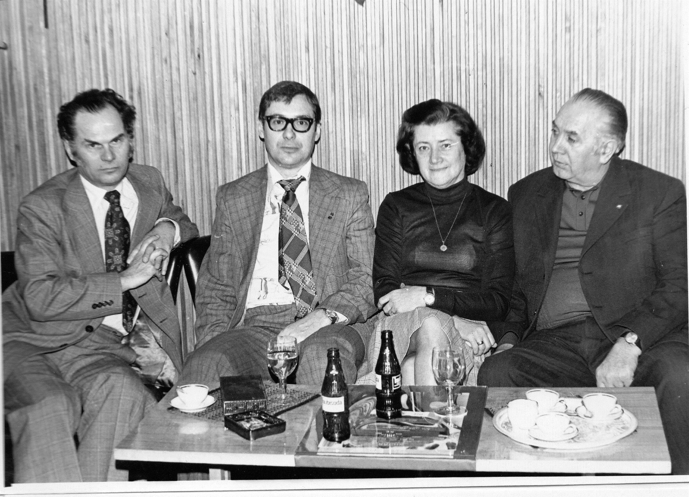
Bartha István, Haris Ferenc, Kamarás Istvánné, Kamarás István 1977-ben

Slide 34
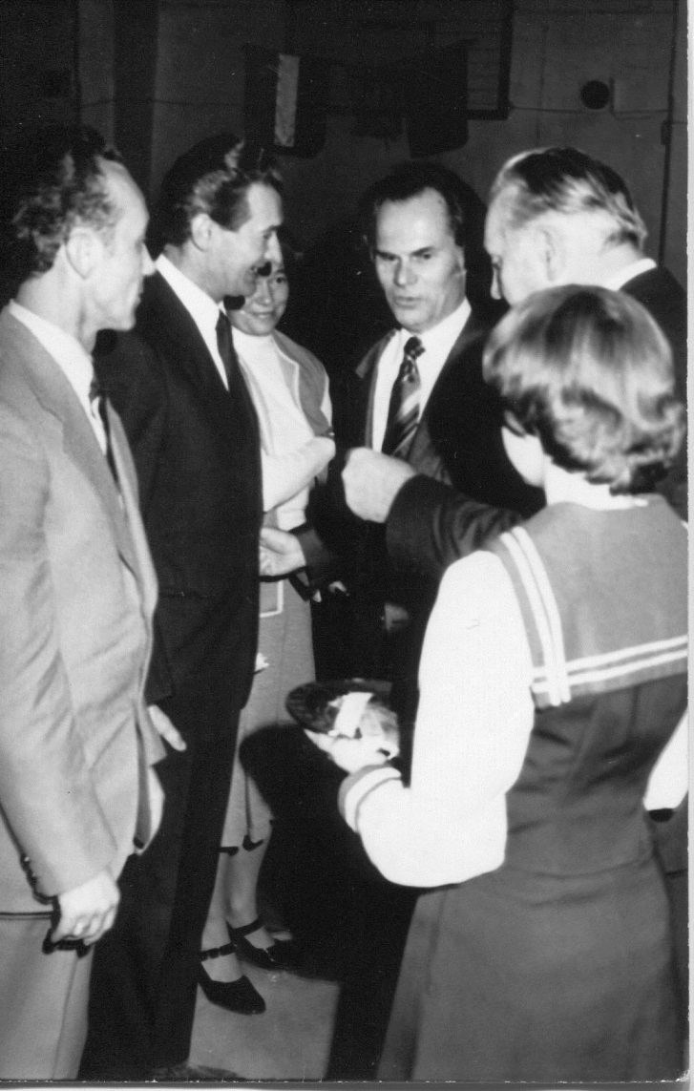
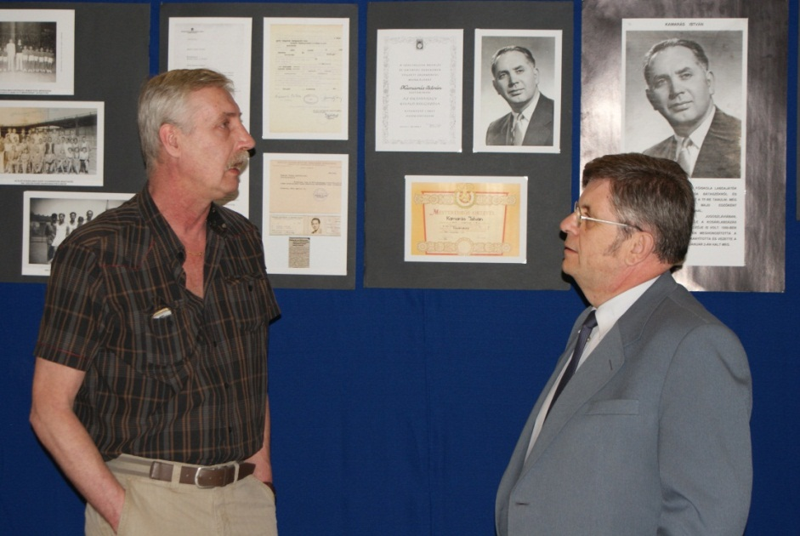
Az 1980-as szalagavatón feltűzi a szalagot Borbély Józsefnek, egykori tanítványának
Kamarás György és Szaniszló Sándor a Kamarás házaspár életútját bemutató kiállításon

Slide 35
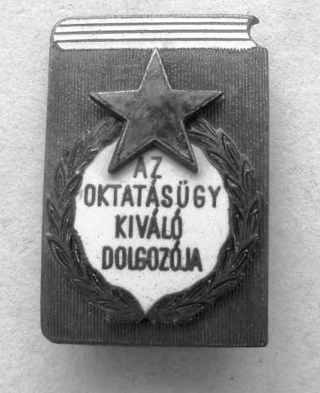
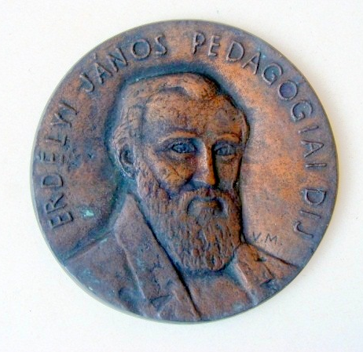
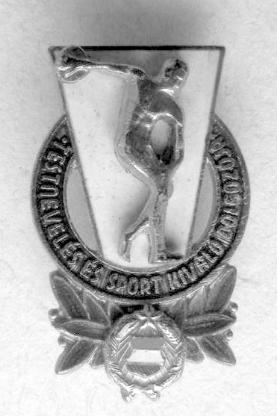
Kitüntetései
Az oktatásügy kiváló dolgozója (1958)
Erdélyi János-díj (1979)
Testnevelés és sport kiváló dolgozója (1976)

Slide 36
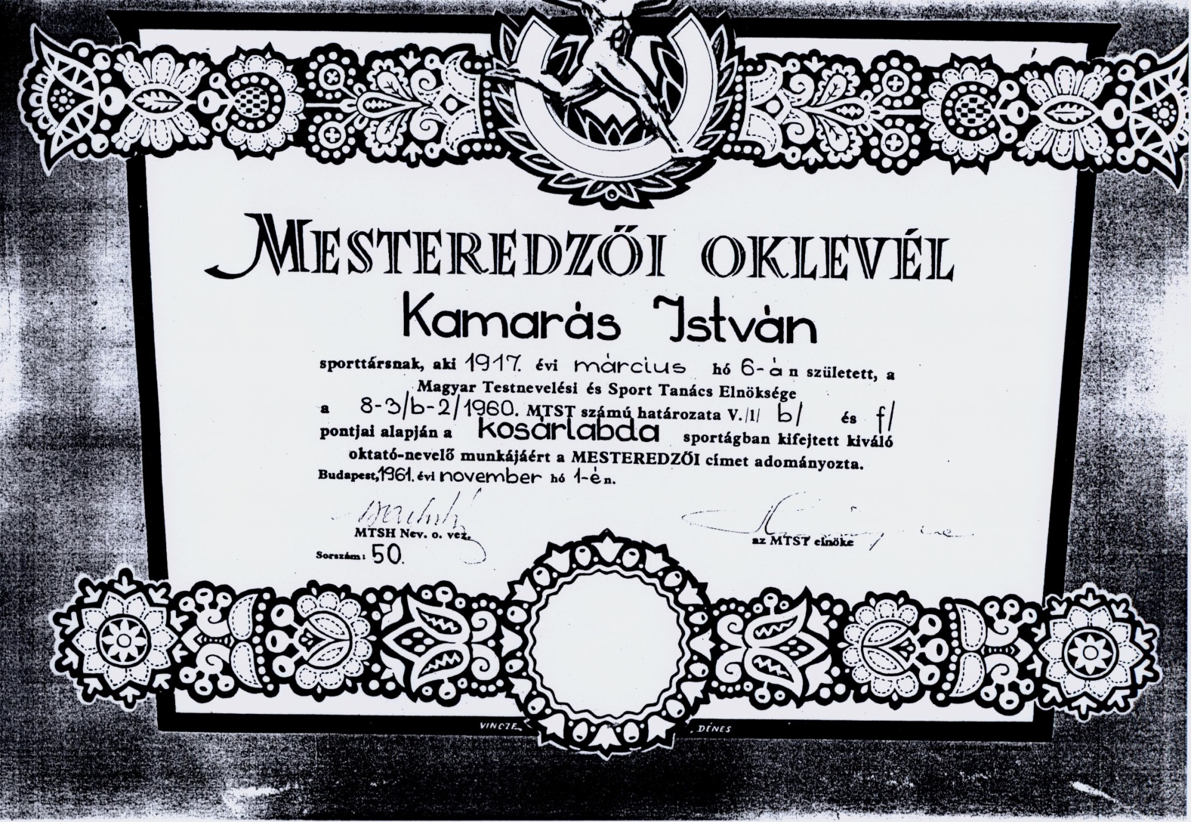

Slide 37
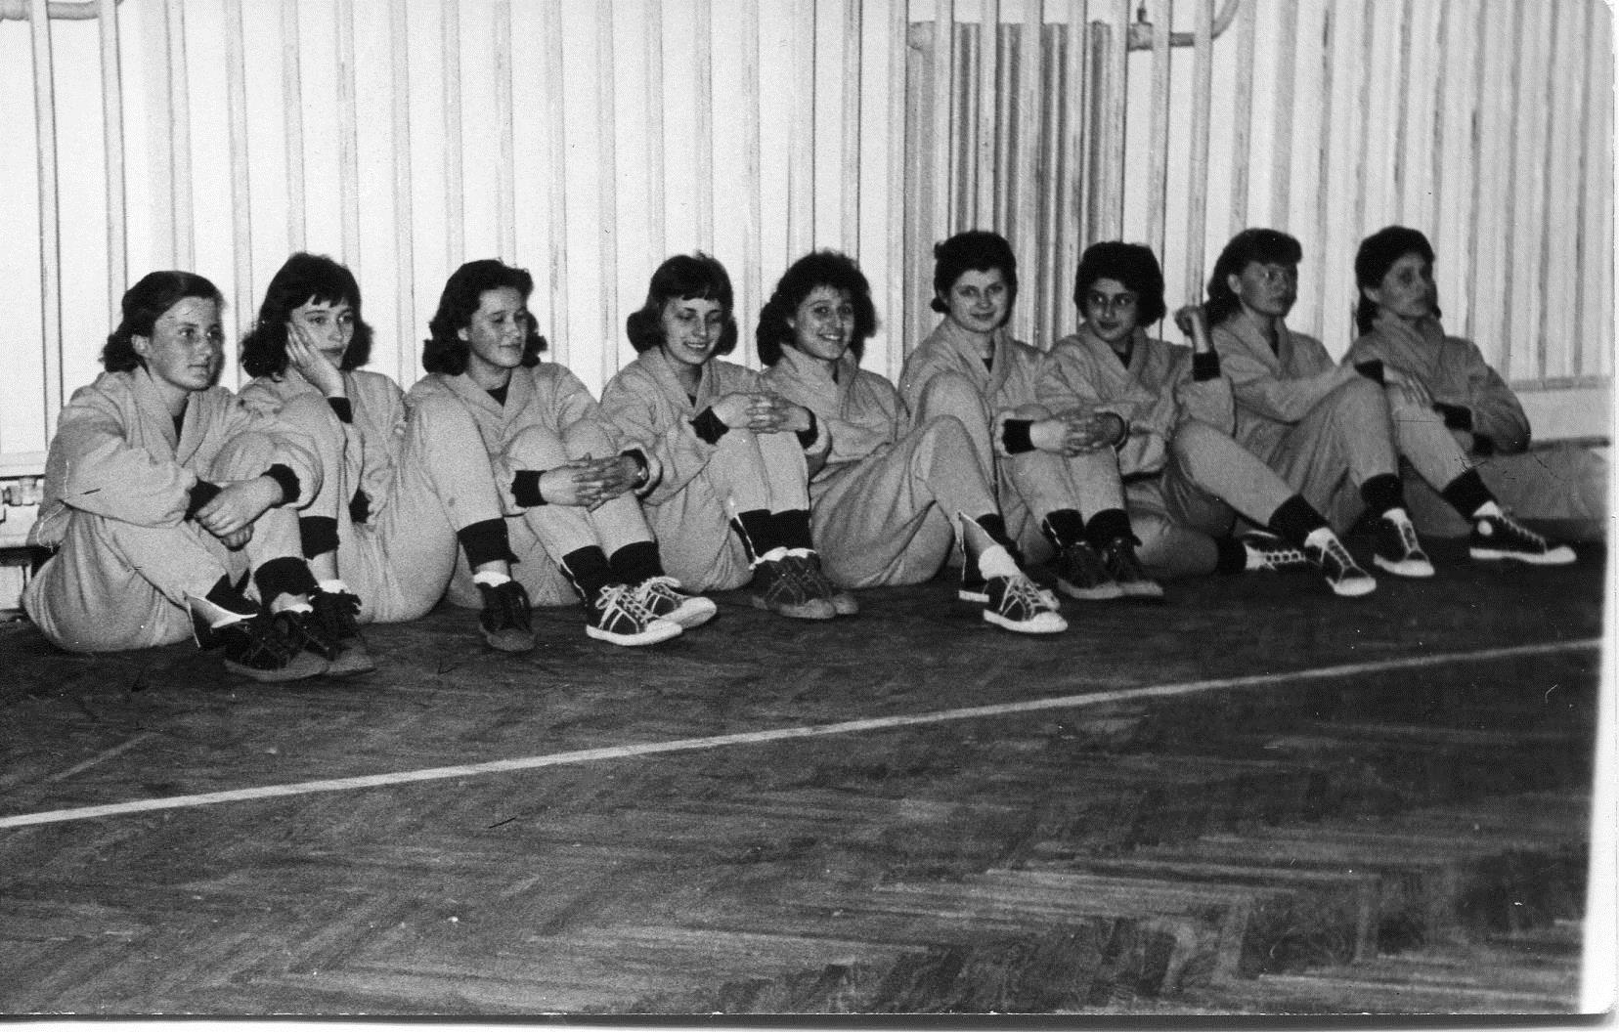
1959. Országos középiskolai döntő Székesfehérváron. Nagy Mária, Varga Irén, Katona Ibolya, Lázár Stefánia, Peja Márta, Imrecze Katalin, Klemenik Ilona, Kalo Ilona

Slide 38
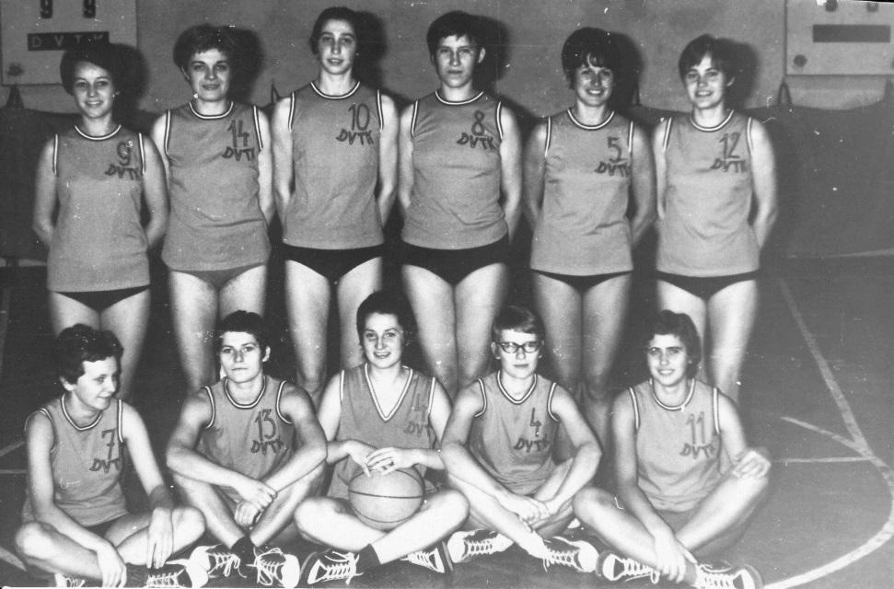
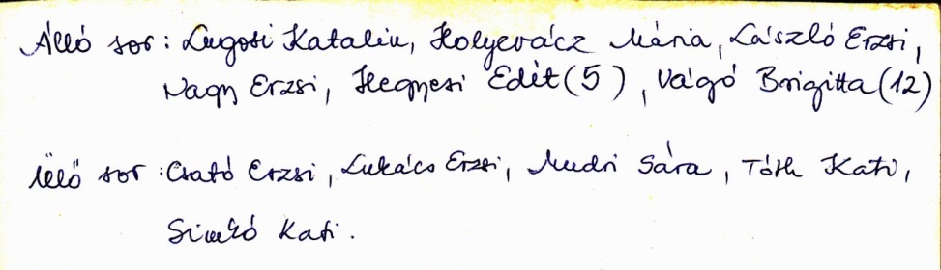

Slide 39
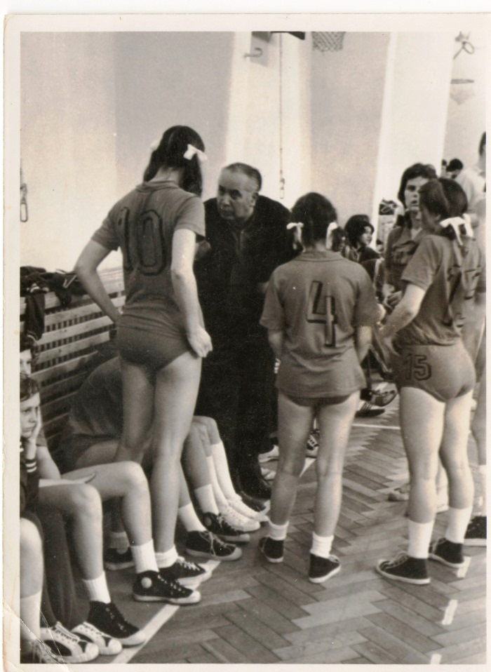
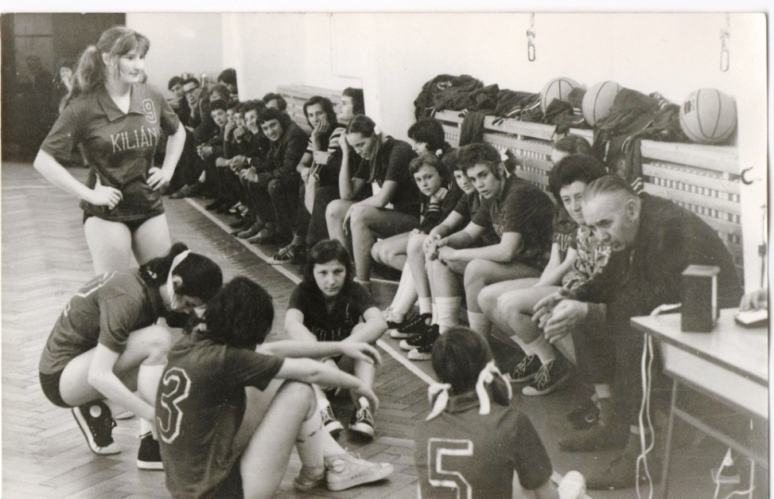
Az edző

Slide 40
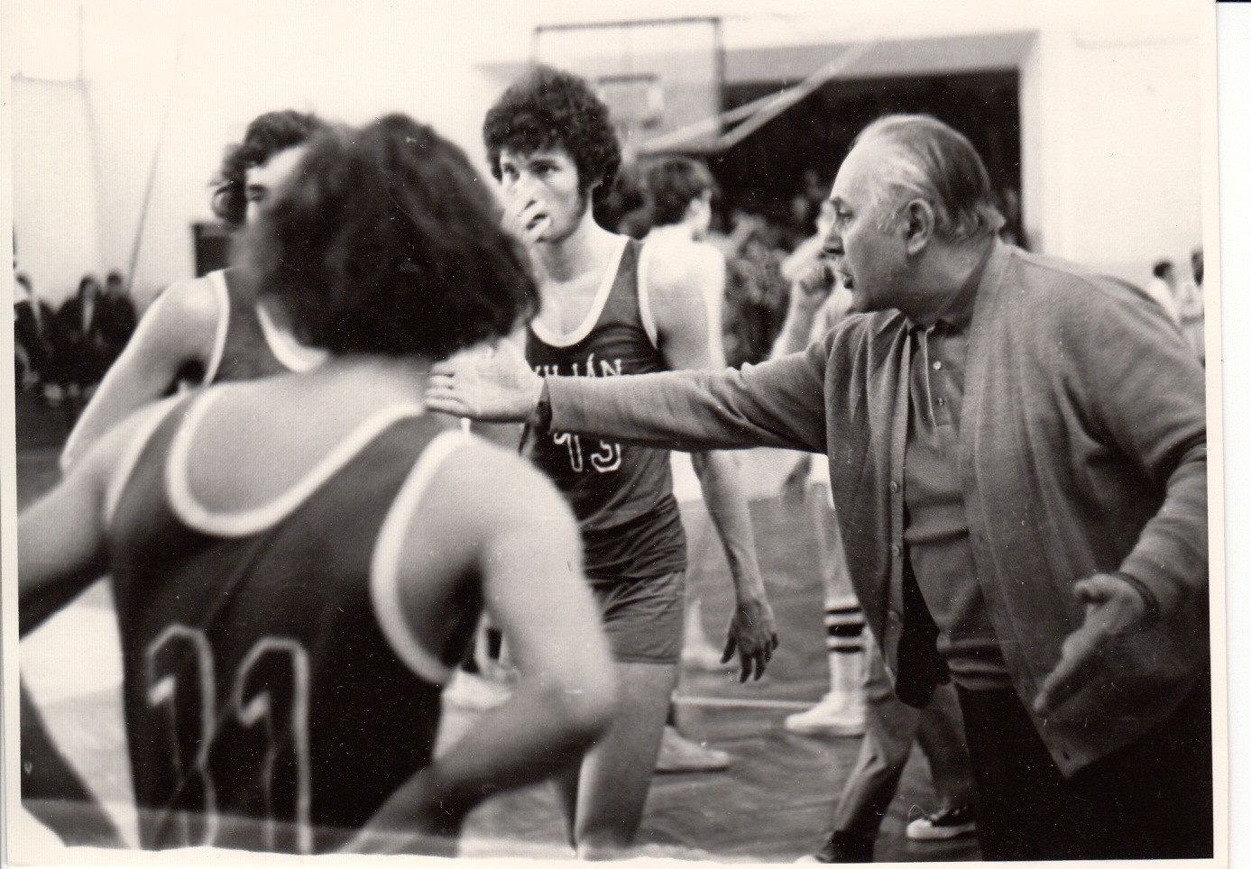
Pósalaky László és Kamarás tanár úr

Slide 41
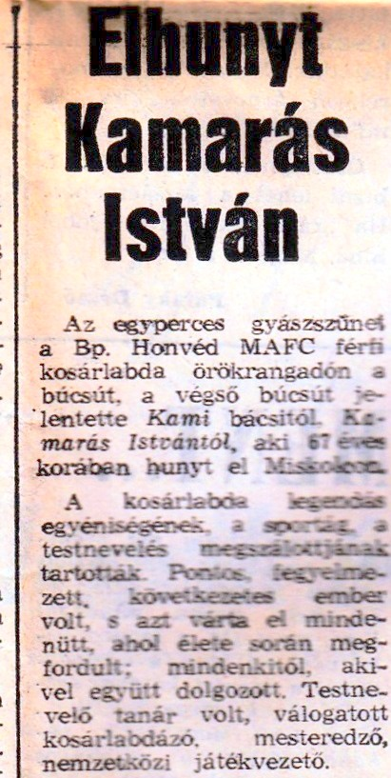
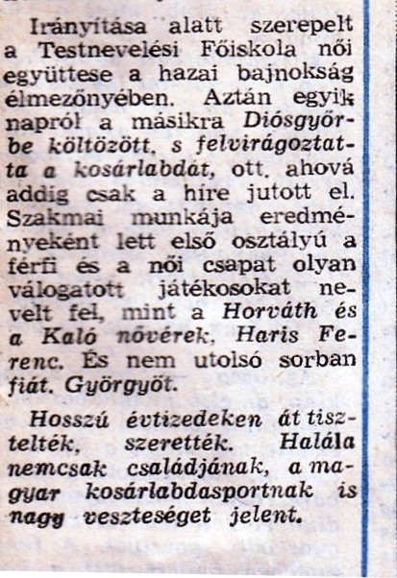
Rövid nekrológ a Diósgyőri Munkás
1985. január 29-i számában

Slide 42

1985-től
Kamarás István Középiskolás Kosárlabda Emlékverseny

Slide 43


Kamarás Kupa

Slide 44


Lantosné Hegyesi Edit tanárnő

Slide 45

Boros Árpád, a DKSK örökös tiszteletbeli elnöke és Péter Barnabás igazgató úr (2010-es Kamarás Kupa)

Slide 46

Tanítványai
Jászka Erika, Cseh Ferenc és Medgyesi Judit

Slide 47

Papp Zsolt igazgatóhelyettes úr a XXX. Kamarás Kupa megnyitóján

Slide 48

A házaspár tisztelőinek írásaiból összeállított emlékkönyv (2012)

Slide 49

Dr. Környey Lászlóné Gaál Edit dr., Péter Barnabás, Kamarás István, Kamarás György a „Kamarásék : Sikerek, emlékek, hagyományok” c. könyv bemutatóján

